Slide 1
HỒ SƠ NĂNG LỰC
CÔNG TY TNHH CỘNG ĐOÀN

Slide 2
GIỚI THIỆU
Tên công ty:
Tiếng Việt: CÔNG TY TNHH TM - DV CỘNG ĐOÀN
Tiếng Anh: CONGDOAN COMMERCIAL SERVICES COMPANY LIMITED
Viết tắt: CDG
Trụ sở: 80/2 Yên Thế, P. 2, Q. Tân Bình, Tp.Hồ Chí Minh
VPGD: 80/2 Yên Thế, P. 2, Q. Tân Bình, Tp. HCM
173 Hai Bà Trưng, P. 6, Q.3, Tp. HCM
Điện thoại: (84) 08.62925113 - 3963845 - Fax : 08.62925113
Website: www.cdg.vn
Email: congdoan@cdg.vn
Số GPKD: 0309945254

Slide 3
Cơ cấu tổ chức
Giám Đốc
P. HC - NS P. Kinh doanh P. K. Thuật – T. Kế P. Test
Trưởng phòng Trưởng phòng Trưởng phòng
Trưởng nhóm Designer Trưởng nhóm
NV KD Lập trình viên Lập trình viên

Slide 4
Sản phẩm
Đi vào hoạt động từ năm 2008, Công ty CONGDOANGROUP (CDG) với đội ngũ nhân viên có nhiều năm kinh nghiệm trong các lĩnh vực:
Cung cấp các giải pháp CNTT
Thiết kế website
Phát triển và toàn cầu hóa website
Quản lý nội dung
Phát triển các phần mềm ứng dụng
Cung cấp sản phẩm đa truyền thông
…

Slide 5
Trình độ chuyên môn:
1. Đội ngũ điều hành
Ông Đậu Văn Đoàn, Thạc sĩ chuyên ngành Công Nghệ Thông Tin, tốt nghiệp tại trường
Đại Học Tổng Hợp Fontys, thành phố Eindhoven, Vương quốc Hà Lan. Ông đã có nhiều năm làm việc trong lĩnh vực truyền thông Internet, giảng viên trường đại học công nghệ thông tin tại Hà Lan. Ông đang đảm nhận chức vụ Giám đốc.

Slide 6
2. Nhân viên
Đội ngũ nhân viên 30 người, trong đó có 15 nhân viên kỹ thuật và mỹ thuật. 100% Nhân viên có bằng Cao học, Đại học và Cao Đẳng.

Slide 7
Nền tảng chuyên môn
Thế mạnh của chúng tôi là cung cấp các giải pháp xử lý thông tin, website doanh nghiệp trên nền tảng Rich Internet Application
Xây dựng trên ASP.Net, Zend PHP5 và Ajax, framework riêng của VNS CMS Framework
Hệ điều hành Linux được xây dựng bởi đội ngũ kỹ thuật có bề dày kinh nghiệm

Slide 8
Nền tảng chuyên môn
Nghiên cứu và ứng dụng Web và Web-enabling, Các dịch vụ Web (SOA, REST, SOAP)
Ứng dụng các giao diện User (JavaScript, AJAX, Flex), phát triển cơ sở dữ liệu (MySQL, Oracle, IBM DB2)

Slide 9
Nền tảng chuyên môn
Bộ phận Tiếp thị trực tuyến của chúng tôi giúp khách hàng khai thác tối đa tiềm năng của trang web.
Thông qua dịch vụ tối ưu hóa công cụ tìm kiếm chiến lược (SEO) và marketing website với công cụ tìm kiến (SEM), chúng tôi sẽ giúp bạn nâng cao vị thế thương hiệu, cải thiện chất lượng trang web, và quan trọng nhất là tăng lợi nhuận

Slide 10
Tại CDG chúng tôi triển khai các dự án phát triển trang web dựa trên một
phương pháp đã được chuẩn hóa và ứng dụng thành công.
Một trong những yếu tố quyết định là sự tham gia trực tiếp của khách hàng vào
tiến trình công việc, nhằm đảm bảo kết quả phù hợp với yêu cầu của khách hàng.

Slide 11
Liên kết
Đầu năm 2010 CDG liên kết với Tạp Chí Thương Mại – Cơ quan Bộ Công Thương triển khai chương trình:
“Xúc tiến đầu tư - ứng dụng Khoa học Công nghệ trên 63 tỉnh thành”

Slide 12
Liên kết
CDG Liên kết Trung tâm TMDT – Cơ quan bộ công thương: “Xúc tiến bình chọn website được yêu thích 2011”
CDG Xúc tiến với trung tâm dịch vụ truyền hình triển khai dự án: Nâng cao thương hiệu doanh nghiệp thông qua Truyền hình và Website

Slide 13
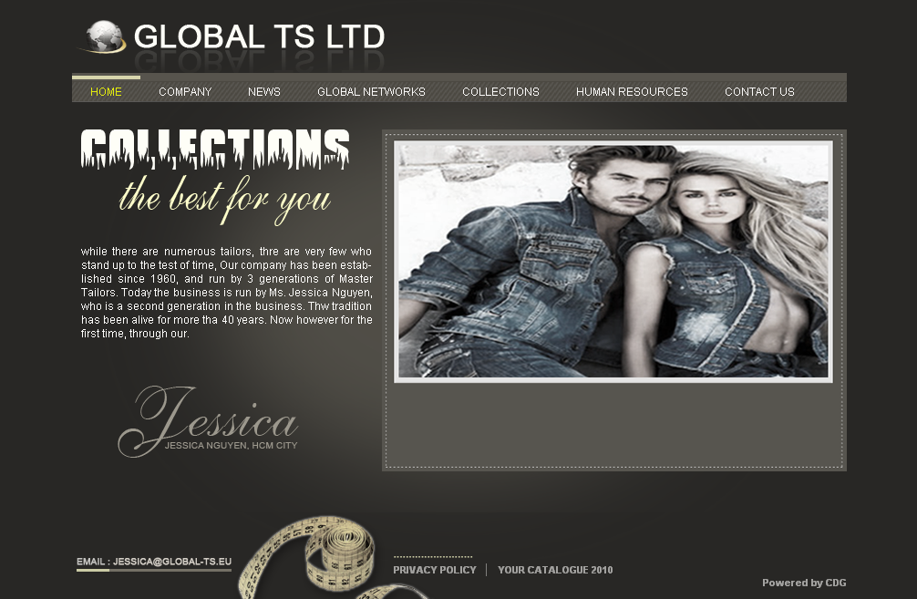
Khách hàng

Slide 14
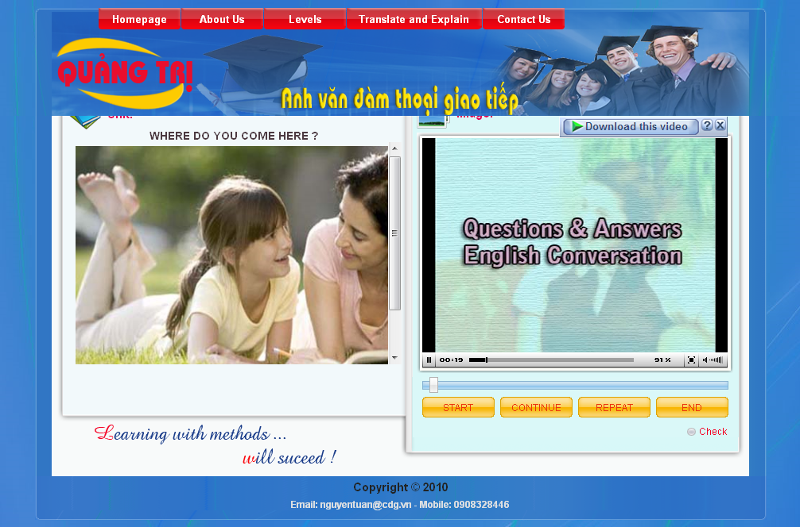
Khách hàng

Slide 15
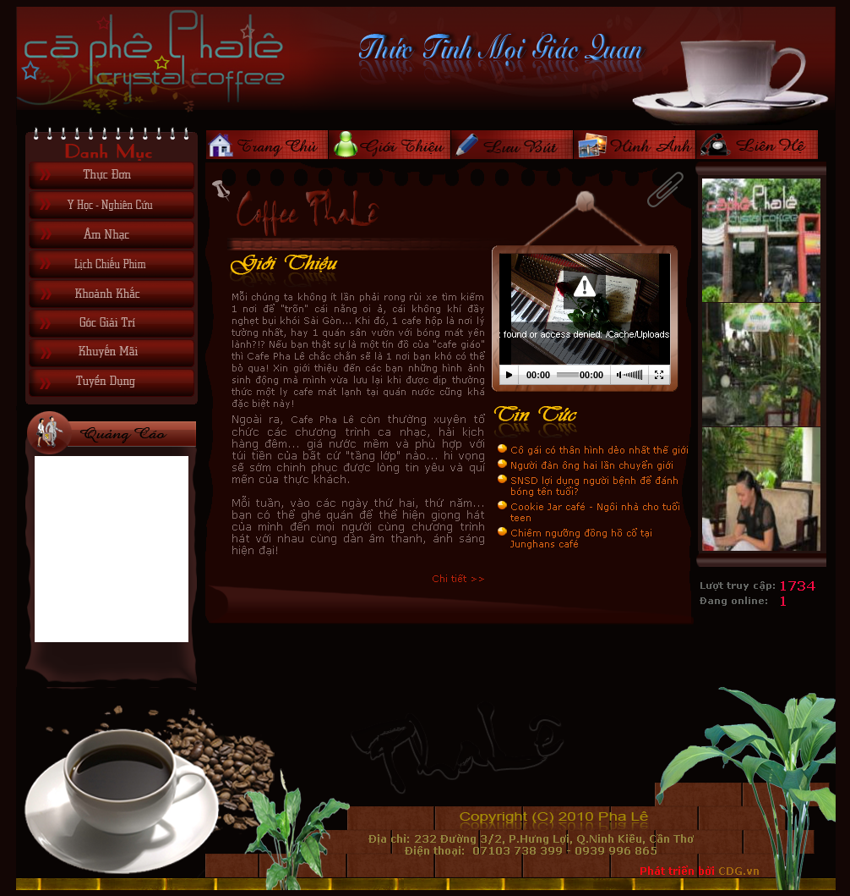
Khách hàng

Slide 16
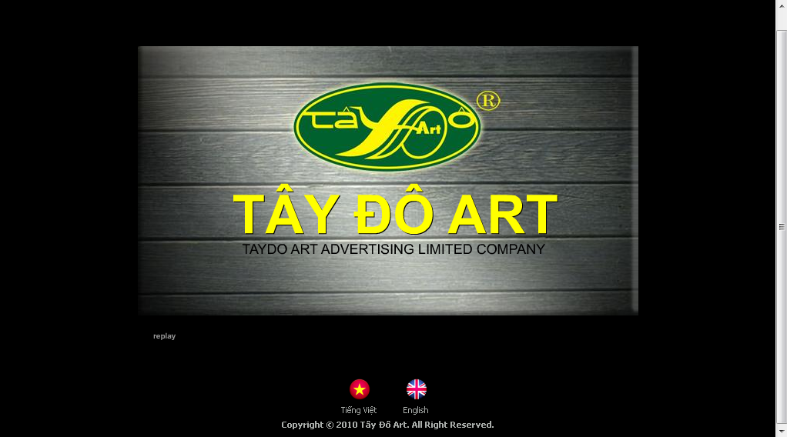
Khách hàng

Slide 17
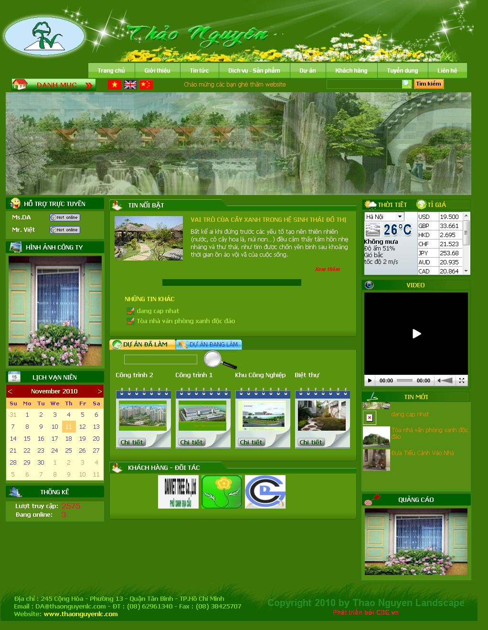
Khách hàng

